Slide 1
用Java写一个简单的五子棋游戏
1910278 李向阳

Slide 2
实现的重点
1.通信
2.界面
2.开局
3.下棋
4.悔棋
3.判断输赢(包含认输)

Slide 3
通信
使用网络(UDP传输)和多线程
主线程绘图，发送消息，副线程接收消息并作出反应

Slide 4
界面
继承了JPanel的FiveChessPane类
（一） 重写了paint()方法
（二） paint()方法里面调用drawLine()画棋盘，调用drawOval()画棋子，颜色则用setColor()来改变。
继承了JFrame的FiveChessFrame类
包含一个FiveChessPane,以及一系列的组件

Slide 5
开局
角色设置
在FiveChessPane类中声明一个int型的role变量(1为黑子，2为白子)，均默认为1,
先下棋者(第一次发送相对坐标信息的一方)为黑子
接收信息的一方被修改为2(设置为白子)

Slide 6
下棋
1.记录棋盘棋子的信息
声明一个19×19的二维数组chess，存储棋盘上的棋子信息，0为无子，1为黑子，2为白子。
2.对鼠标按压时的坐标进行处理
向面板注册鼠标监听器，重写按下鼠标时调用的方法：在点击棋盘上某一点时，对这一点进行处理：寻找距离这点最近的格点，获取这个表格点的相对坐标((0,0)为左上角的坐标，(19,19)为右下角的坐标)
将相对坐标的棋子信息存到chess中
将相对坐标的棋子信息发给对手
重绘
对手收到信息，将相对坐标的信息存到chess中，重绘

Slide 7
悔棋
声明一个361(19×19)×2的二维数组memory，可以看成抽象的元素类型为二元组的一维数组，既可以做悔棋时的栈，也可以做复盘的队列
每次我方下棋或者收到对手发来的下棋信息，memory记录下棋的坐标
将悔棋的信息发给对方，取得对方同意后，将双方memory中的最后记录的两个坐标的棋子的颜色信息均设置为0，重绘

Slide 8
复盘
声明一个19×19的二维数组reShow,将chess中的信息复制到reShow中
将chess中的全部棋子信息设置为0，重绘清空棋盘。
每隔一秒依次将memory中记录的棋子坐标的对应的颜色信息复制给chess,重绘

Slide 9
判断输赢
1.五子连珠
每落一个棋子，就对这个棋子能否与其周围的棋子达成同色五连
算法：四个方向：X,Y,45°,135°
以X轴为例：以落点坐标为中心，沿X轴方向左右各延展4个单位，声明一个字符串类型的引用，存储，从最右边开始，字符串添加上棋子的信息，添加完9个后，用String类的查找子串的方法，
如果当前颜色为白色，则查找22222，如果为黑色，则查找11111。
若查找成功，则判断棋子颜色的一方获胜
2.一方认输，另一方直接获胜
一方认输，向另一方发送认输的信息，直接宣布另一方获胜

Slide 10
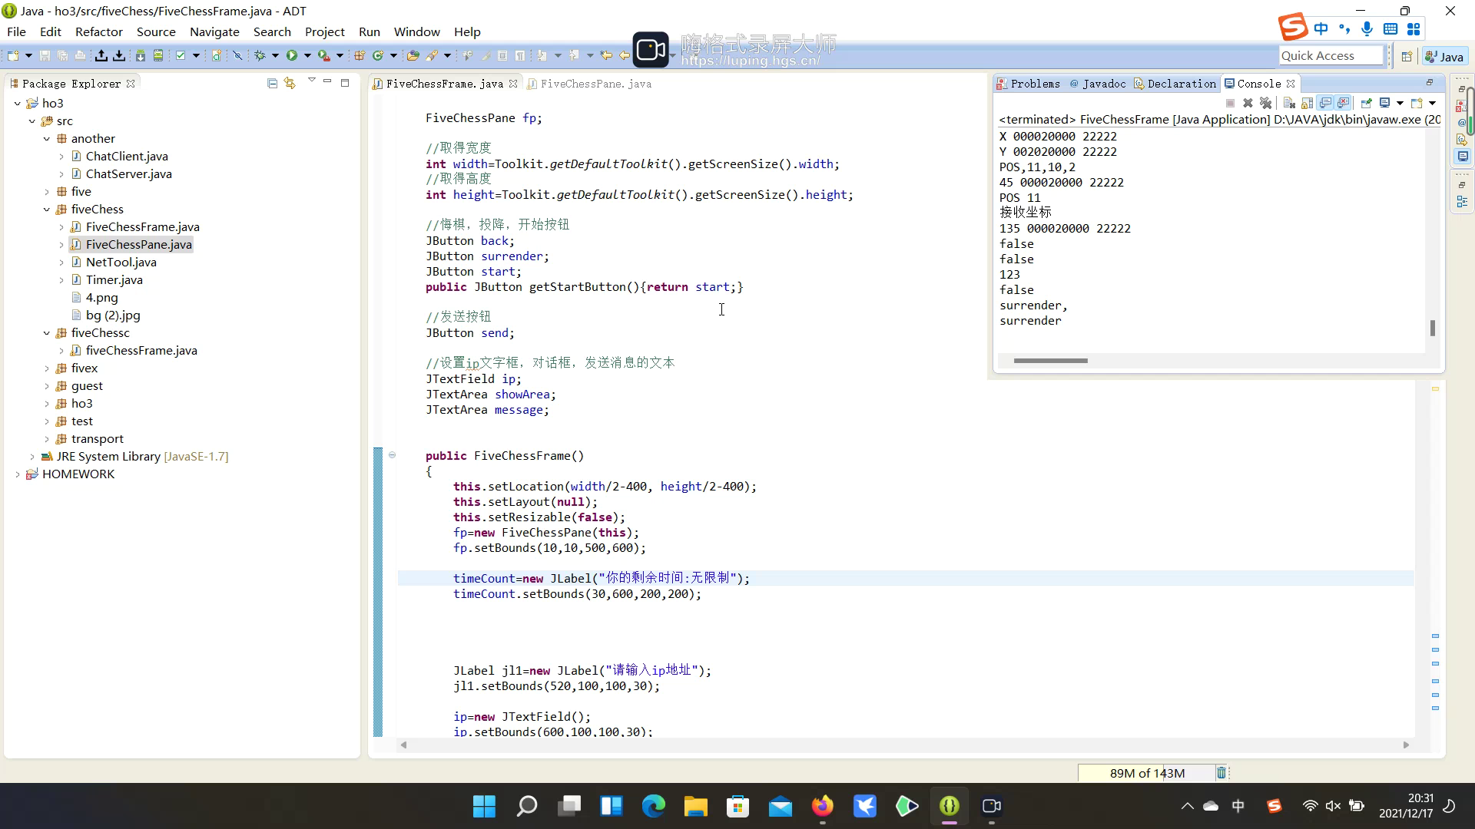
演示视频

